Slide 1
实验室项目及人员信息填报说明
教务处 实践教学科实验室管理中心

Slide 2
基表四 教学实验项目表(SJ4)
总体说明：
1.教学实验项目是指本学年纳入教学实验计划且实际开出的教学实验项目。（在语言实验室的教学和训练，计算机操作训练，体育训练，艺术类的绘画、雕塑、服装设计、音乐训练列入教学计划且实际开出也应统计在内，毕业设计和课程设计的实验不包括在内）。
2.与原指标体系最大不同是取消了科研、社会服务和毕业环节。（进入基表６）

Slide 3
基表四 教学实验项目表(SJ4)
字段说明：
1.学校代码
以中国教育统计网站：http://www.stats.edu.cn/最新公布为准。
2.实验编号
学校内部使用的编号，在本校内具有永久唯一性，不能为空。若实验撤消，该实验编号将不再使用。如果实验内容更新较大，则应另设新的实验编号及实验名称。独立设课的实验编号最后一位为“*”，例如：某实验编号为01002001，该实验又为独立设课实验，所以上报实验编号应为01002001*。实验编号不超过13既可。
3.实验名称
填写汉字名称。共25个汉字，超过应缩写。
4.实验类别
按代码填写：1．基础；2. 专业基础；3. 专业；4. 其它——除以上三种情况以外的实验类别，（管理软件将原４由科研改为其他，原６由其他改为科研，不包括A毕业论文、B毕业设计、C技术开发、D社会服务）。

Slide 4
基表四 教学实验项目表(SJ4)
5.实验类型
按代码填写：1.演示性（原体系理解不同，现包括）；2.验证性；3.综合性；4.设计研究；5.其它。若为网络实验教学项目，取值后再加“＊”，例如：某实验为验证性网络实验，取值应为“2＊”。（网络实验教学是指通过网络平台完成的实验项目，单机方式不归此类）(管理软件将0→１，１→２，２→３，３→４，大于３转为５）。
6.实验所属学科
按照最新版的《中国普通高等学校本科专→业设置大全》填写二级类代码(前四位)。
7.实验要求
按代码填写：1.必修；2.选修；3.其它。
8.实验者类别
指参加本实验项目的人员类别。按代码填写：1.博士生；2.硕士生；3.本科生；4.专科生；5.其他（管理软件将原５教师→８其他，原８其他→５，原６７８均为其他）。如果同一实验项目同时为多类人员开设，应分别填写多条记录，但“实验编号”、“实验名称”应相同。例如：某实验，同时为硕士生、本科生、专科生开设，上报数据应分别填报3条记录，每条记录的实验者类别等相关字段不同，但实验编号、实验名称要相同。

Slide 5
基表四 教学实验项目表(SJ4)
9.实验者人数
指参加本实验项目的总人数。一个实验项目无论分几次做完，参加这个实验项目的总人数不变。例如：某实验既为本专业学生开设，同时又为外专业学生开设，上报记录应为一条，实验者人数为两个专业学生人数相加。
10.每组人数
指教学实验项目中在每套仪器设备上同时完成本实验项目的人数。
11.实验学时数
指完成本实验项目的实际学时数，不包括实验准备时间。
12.实验室编号
学校自编的实验室编号，校内具有唯一性。
13.实验室名称
完成本实验项目的实验室名称。

Slide 6
基表五 专任实验室人员表(SJ5)
总体说明：
专任实验室人员是指编制和岗位均在实验室的工作人员。

Slide 7
基表五 专任实验室人员表(SJ5)
字段说明：
1.学校代码
以中国教育统计网站：http://www.stats.edu.cn/最新公布为准。
2.人员编号
学校人事部门的人员编号，校内具有唯一性。
3.实验室编号
学校自编的实验室编号，校内具有唯一性。
4.实验室名称
填写汉字名称。超过25个汉字应缩写。
5.姓名
超过4个汉字应缩写。

Slide 8
基表五 专任实验室人员表(SJ5)
6.性别
按代码填写：1．男； 2．女。
7.出生年月
前四位表示年，后两位表示月，如194904表示1949年4月出生。
8.所属学科
按照最新版的《中国普通高等学校本科专业设置大全》填写二级类代码(前四位)。
9.专业技术职务
按照《专业技术职务代码》（GB/T 8561-2001）填写，增加“A00”：工人；“A10”：技师；“A11”：高级技师（以前数据要变）。未定专业技术职务，填“0”。（原代码５００等被占用故改为Ａ等。）
10.文化程度
按照《文化程度代码》（GB/T 4658-1984）填写，只填国家承认并取得毕（肄）业证书的最高学历。增加 “03”：博士；“04”：硕士。

Slide 9
基表五 专任实验室人员表(SJ5)
11.专家类别
具有国家认可的学术地位的人员。用代码表示：00.无；1.院士；2.长江学者；3.杰出青年基金获得者；4.国家级教学名师；5.省级教学名师。可复选，如：某专家既为长江学者又为国家级教学名师，应填为：“24”。
12.国内培训（学历教育时间）
本学年国内学历教育时间，以天为单位。
13.国内培训（非学历教育时间）
本学年国内非学历教育时间，以天为单位。
14.国外培训（学历教育时间）
本学年国外学历教育时间，以天为单位。
15.国外培训（非学历教育时间）
本学年国外非学历教育时间，以天为单位（小于365）

Slide 10
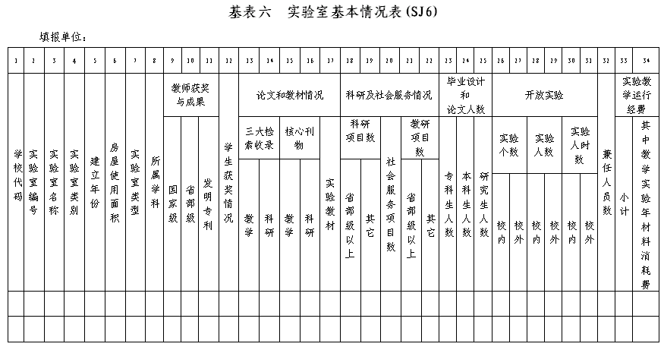
基表六 实验室基本情况表(SJ6)

Slide 11
基表六 实验室基本情况表(SJ6)
总体说明：
１.实验室是指经学校正式批准的教学和科研实验室，如由几个实验室（分室）联合而成的实验中心（实验室），应按一个实验中心（实验室）填写。
２.一个实体多块牌子按一个正式建制的实验室算。
３.实验室逐个排列。
字段说明：
1.学校代码
以中国教育统计网站：http://www.stats.edu.cn/最新发布为准。
2.实验室编号
学校自编的实验室编号，校内具有唯一性。
3.实验室名称
填写汉字名称。（如一个实验室多个名称，按一个实验室填写）。
4.实验室类别
按代码填写：1.国家级实验教学示范中心（经过教育部评审认定）； 2.省级实验教学示范中心（经过省级教育行政部门评审认定）；3.按平台建设的校、院（系）实验室；4.其它实验室。

Slide 12
基表六 实验室基本情况表(SJ6)
5.建立年份
实验室经学校正式批准建立的年份，格式如：1987。
6.房屋使用面积
以平方米为单位，取整数。（填写使用面积）
7.实验室类型
按代码填写：1．教学为主; 2．科研为主; 3．其它。
8.所属学科
按照最新版的《中国普通高等学校本科专业设置大全》填写二级类代码(前四位)。
9.教师获奖与成果（国家级）
本学年本实验室专任人员获得的国家级奖励与成果情况。
10.教师获奖与成果（省部级）
本学年本实验室专任人员获得的省部级奖励与成果情况。
11.教师获奖与成果（发明专利）
本学年本实验室专任人员获得的奖励与成果情况。发明专利指已授权发明专利，不含实用新型和外观设计。

Slide 13
基表六 实验室基本情况表(SJ6)
12.学生获奖情况
本学年学生获奖项目数，仅统计省部级（含）以上竞赛。
13.教学方面论文和教材情况（三大检索收录）
本学年发表的教学论文篇数。三大检索指：SCI、EI、ISTP。不限于专任实验室人员等。
14.科研方面论文和教材情况（三大检索收录）
本学年发表的科研论文篇数。三大检索指：SCI、EI、ISTP。
15.教学方面论文和教材情况（核心刊物）
本学年在核心期刊发表的教学论文篇数。
16.科研方面论文和教材情况（核心刊物）
本学年在核心期刊发表的科研论文篇数。
17.论文和教材情况（实验教材）
正式出版的实验教材数。
18.科研及社会服务情况中科研项目数（省部级以上）
本学年列入学校科研计划，为校外承担的各种省部级（含）以上科研项目或合作项目数。

Slide 14
基表六 实验室基本情况表(SJ6)
19.科研及社会服务情况中科研项目数（其它）
本学年列入学校科研计划，为校外承担的其它各种科研项目或合作项目数。
20.科研及社会服务情况中社会服务项目数
本学年未列入学校科研计划，为校外承担的社会服务项目数。
21.科研及社会服务情况中教研项目数（省部级以上）
本学年本实验室专任人员承担的各种省部级（含）以上教研项目数。
22.科研及社会服务情况中教研项目数（其它）
本学年本实验室专任人员承担的其它各种教研项目数。
23.毕业设计和论文人数（专科生人数）
本学年在本实验室完成毕业设计和毕业论文的专科生学生人数。若一个学生与多个实验室有联系，按一个主要的计算。
24.毕业设计和论文人数（本科生人数）
本学年在本实验室完成毕业设计和毕业论文的本科生学生人数。
25.毕业设计和论文人数（研究生人数）
本学年在本实验室完成毕业设计和毕业论文的研究生学生人数。
26.开放实验个数（校内）
本学年对校内学生开放实验的个数。

Slide 15
基表六 实验室基本情况表(SJ6)
27.开放实验个数（校外）
本学年对校外学生开放实验的个数。
28.开放实验人数（校内）
本学年参加开放实验的校内学生人数。
29.开放实验人数（校外）
本学年参加开放实验的校外学生人数。
30.开放实验人时数（校内）
本学年参加开放实验的校内学生人时数。
31.开放实验人时数（校外）
本学年参加开放实验的校外学生人时数。
32.兼任人员数
是指除专任实验室人员以外的在实验室工作的人员。
33.实验教学运行经费小计（万元,保留两位小数）
指材料消耗、调研、新实验开发、水电费等经费，不含仪器设备维护经费。
34.实验教学运行经费（其中教学实验年材料消耗费）（万元,保留两位小数）
是指用于教学实验的材料消耗费。

